Slide 1


Строй гид
простое о сложном
Команда: «Рога и копыта»

Slide 2
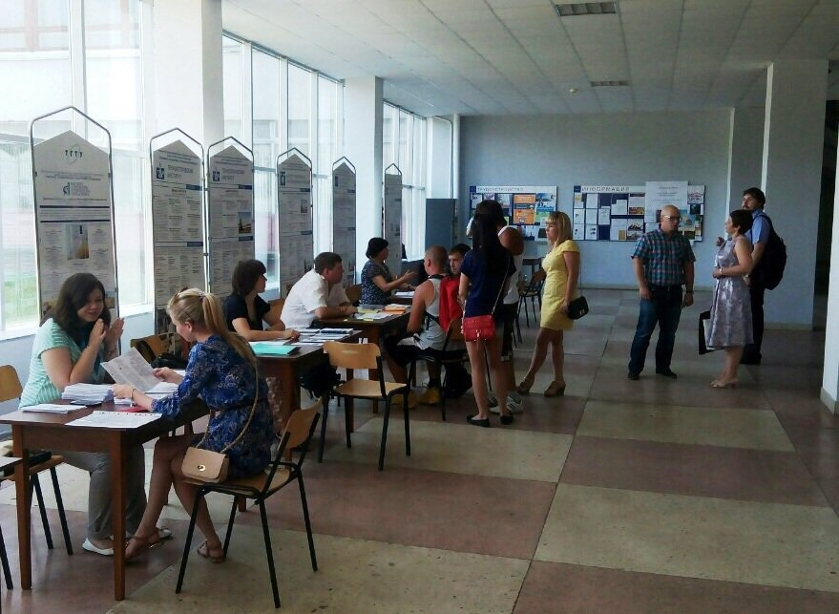

КЛЮЧЕВАЯ ПРОБЛЕМА
Неопределённость в выборе места и специальности для получения высшего образования
https://www.taminfo.ru/uploads/posts/2015-06/1434480759_tgtu.jpg
Notes:
Пример шаблона формулировки проблемы:
наш [пользователь - кто он?]
хочет [цель/желание/потребность - написать, что именно он хочет?],
но не может, потому что ему мешают [барьеры - какие именно?, что ему мешает? почему не может решить или результат не устраивает?],
а существующие [решения такие-то - какие именно?]
обладают [недостатками такими-то - какими именно?]
и потому не позволяют эти барьеры преодолеть.
Начните с проблемы пользователя/заказчика, которую призван решить ваш проект.
Она не существует в вакууме — всегда есть кто-то, кто заинтересован в её решении, иначе это не проблема. Этот кто-то — ваш пользователь или заказчик. Он может и не являться вашим непосредственным заказчиком, но вы так или иначе действуете в его интересах. Обычно это не один человек, а группа людей, объединенных каким-то признаком.
Возможно вместо слова “проблема” вам больше подойдёт “нерешённая задача”, “неудовлетворённая потребность”
Здесь также уместно указать, почему эта проблема возникает / почему потребность не удовлетворяется
Скорее всего, нужно будет указать контекст (при каких условиях наблюдается проблема)
Если актуальность / серьезность проблемы не всем очевидна, скажите несколько слов о последствиях. Описывая проблему, постарайтесь воздержаться от мнений и оценочных прилагательных, особенно эмоциональных (“катастрофические последствия”, “колоссальный ущерб”) — гораздо лучше то же самое изложить в цифрах и фактах

Slide 3
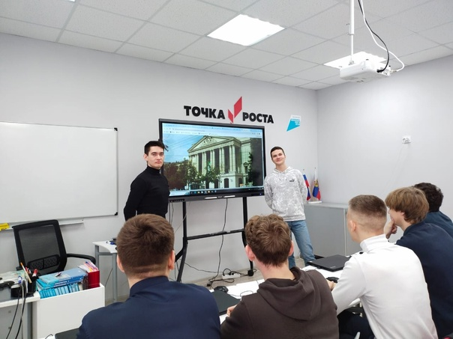
Актуальность проекта:
Не смотря на многочисленные мероприятия и обширную информацию выбор будущей профессии крайне сложен
https://s.vtambove.ru/localStorage/news/8f/9d/01/7./8f9d017_resizedScaled_1020to679.jpg
Notes:
Начните с проблемы пользователя/заказчика, которую призван решить ваш проект.
Она не существует в вакууме — всегда есть кто-то, кто заинтересован в её решении, иначе это не проблема. Этот кто-то — ваш пользователь или заказчик. Он может и не являться вашим непосредственным заказчиком, но вы так или иначе действуете в его интересах. Обычно это не один человек, а группа людей, объединенных каким-то признаком.
Возможно вместо слова “проблема” вам больше подойдёт “нерешённая задача”, “неудовлетворённая потребность”
Здесь также уместно указать, почему эта проблема возникает / почему потребность не удовлетворяется
Скорее всего, нужно будет указать контекст (при каких условиях наблюдается проблема)
Если актуальность / серьезность проблемы не всем очевидна, скажите несколько слов о последствиях. Описывая проблему, постарайтесь воздержаться от мнений и оценочных прилагательных, особенно эмоциональных (“катастрофические последствия”, “колоссальный ущерб”) — гораздо лучше то же самое изложить в цифрах и фактах
Во время демонстрации шаблона необходимо ответить на следующие вопросы:
чью проблему вы решаете (ваш пользователь)
почему проблема возникает, в чем состоит проблема
какое решение вы собираетесь делать для вашего пользователя
кто является вовлеченной стороной в ваш проект, то есть влияет на него
Если вы выполняете заказную задачу, расскажите о компании-заказчике и причинах, по которой у нее возникла задача (какую проблему надо решить?), в какой форме заказчик ждет результата? Какие технические, экономические и этические ограничения необходимо учитывать при решении задачи? С какими системами заказчика придется работать?
пример 2
Для кого (целевой сегмент)
которые недовольны (текущая альтернатива)
наш продукт (ваша продуктовая категория)
который позволяет (ключевое решение)
в отличие (альтернативные решения)
мы делаем (ключевой функционал вашего продукта для конкретного решения проблемы)
пример:
Для молодых людей, живущих в городах до 1 млн. жителей
Которые недовольны качеством и полнотой информации о городских мероприятиях и событий в пабликах вКонтакте и Одноклассниках
Наш продукт – это интернет-сайт и мобильное приложение –афиша городских мероприятий
Который позволяет найти самое интересное мероприятие или событие в своем городе
В отличие от afisha.ru и timeout.ru, которым не интересно публиковать мероприятия в малых городах и с потенциальным количеством посетителей до 500 человек, мы умеем и любим собирать контент для регионов
У нас есть платформа для организаторов мероприятий, сайт и мобильное приложение для пользователей, а также партнерства с крупными агрегаторами событий
пример 3
[Название проекта/стартапа] помогает [название клиентского сегмента] решить [название проблемы] с помощью [технология/ценностное предложение]
Пример: Все Эвакуаторы помогают автолюбителям в любой части России получить эвакуацию и автотехпомощь на дороге 24 часа в сутки 7 дней в неделю по минимальной цене.

Slide 4
Анализ проведенного опроса:
Опрос проводился среди 103 обучающихся 10-11 классов из которых 64% мужчины и 36% женщины

Slide 5

Целевая аудитория
ЦЕлевой аудиторией наших
видеороликов будут школьники 10-11 классов и
их родители.
Notes:
Портрет целевого клиента
Кто ваш клиент ? Как он принимает решение? Какой у него есть бюджет на решение проблемы , которую вы собираетесь закрывать ?
В какой ситуации клиент сталкивается с проблемой ? Как он решает ее сейчас?
для заказных проектов: Кто ваш заказчик? Кто пользователи решения, которое вы делаете для заказчика?

Slide 6

Основные технические параметры продукта
Охват канала …
Загружено видео …
Активность под роликами…
Описание продукта
Куркод сюды
https://www.tiktok.com/@sadasvtxrxw?_t=ZS-8w9SEGpkLZ6&_r=1
Notes:
Демонстрация вашего решения / результатов исследования (MVP/прототип/ранняя версия/другое)
Основные технические параметры продукта

Slide 7


Конкуренты
 | Каналы о повышении квалификации | Иные блогеры | Соцмедиа | Строй гид простое о сложном
Широкий охват аудитории
Высокий уровень доверия аудитории
Предоставление широкой профильной информации
Notes:
можно заполнить только одну из таблиц: слайд 9 или 10 или сделать слайд 11

Slide 8
Экономика
1. Общая выручка
• Выручка с просмотров-
80000 рублей (12 роликов в месяц, по 2 млн просмотров)
• Выручка с рекламной интеграции- 30000 рублей
• Поддержка института- 30000 рублей
Общая выручка в месяц:
80000+30000+30000=140000 рублей
2. Операционные расходы
• Снятие роликов- 10000 рублей
• Интернет- 5000 рублей
• Реклама- 10000 рублей
Общие затраты в месяц:
10000+5000+10000=25000 рублей
3. Прибыль до налогообложения
Прибыль до налогообложения = общая выручка - операционные расходы
Прибыль до налогообложения = 140000-25000= 115000 рублей
4. Чистая прибыль
Чистая прибыль = прибыль до налогообложения - налог
Чистая прибыль = 115000-
Итог
Чистая прибыль составляет 115000

Slide 9

Источник привлечения начкапитала
Источником являются собственные средства членов команды

Slide 10
Команда проекта
ФИО участника Трушин Е.А.
Роль/должность в команде Капитан
ФИО участника Земцов А.А.
ФИО участника Кулябин А.К.
ФИО участника Ярцев А.Б.
Роль/должность в команде исполнитель
Роль/должность в команде исполнитель
Роль/должность в команде исполнитель
ФИО участника Разильдеев Д.В.
ФИО участника Шубин Д.А.
ФИО участника Воротилина Е.В.
Роль/должность в команде исполнитель
Роль/должность в команде исполнитель
Роль/должность в команде исполнитель
ФИО участника Голодов Н.В.
ФИО участника Дурнайкин Е.А.
ФИО участника Прокофьев Р.Н.
Роль/должность в команде исполнитель
Роль/должность в команде исполнитель
Роль/должность в команде исполнитель
Notes:
Почему вы и ваша команда – подходящие люди, чтобы построить и вырастить эту компанию? Какой опыт есть у вас, которого нет у других? Выделите ключевых членов команды, их успехи в других компаниях и ключевые знания, которые они привносят.

